Slide 1

Moving Object Segmentation 관련
논문 리뷰
컴퓨터공학과
이민재

Slide 2
논문 3종
Moving Object Segmentation in 3D LiDAR Data: A Learning-Based Approach Exploiting Sequential Data
Receding Moving Object Segmentation in 3D LiDAR Data Using Sparse 4D Convolutions
Building Volumetric Beliefs for Dynamic Environments Exploiting Map-Based Moving Object Segmentation
경상국립대학교 컴퓨터공학과 이민재

Slide 3
논문 3종
Moving Object Segmentation in 3D LiDAR Data: A Learning-Based Approach Exploiting Sequential Data
Receding Moving Object Segmentation in 3D LiDAR Data Using Sparse 4D Convolutions
Building Volumetric Beliefs for Dynamic Environments Exploiting Map-Based Moving Object Segmentation
핵심 아이디어와 차이점을 위주로.
첫 논문을 자세히, 두/세번째 논문은 차이점 위주로
경상국립대학교 컴퓨터공학과 이민재

Slide 4
Moving Object Segmentation in 3D LiDAR Data:
A Learning-Based Approach Exploiting Sequential Data
컴퓨터공학과
이민재

Slide 5
Moving Object Segmentation in 3D LiDAR Data:
A Learning-Based Approach Exploiting Sequential Data
컴퓨터공학과
이민재

Slide 6
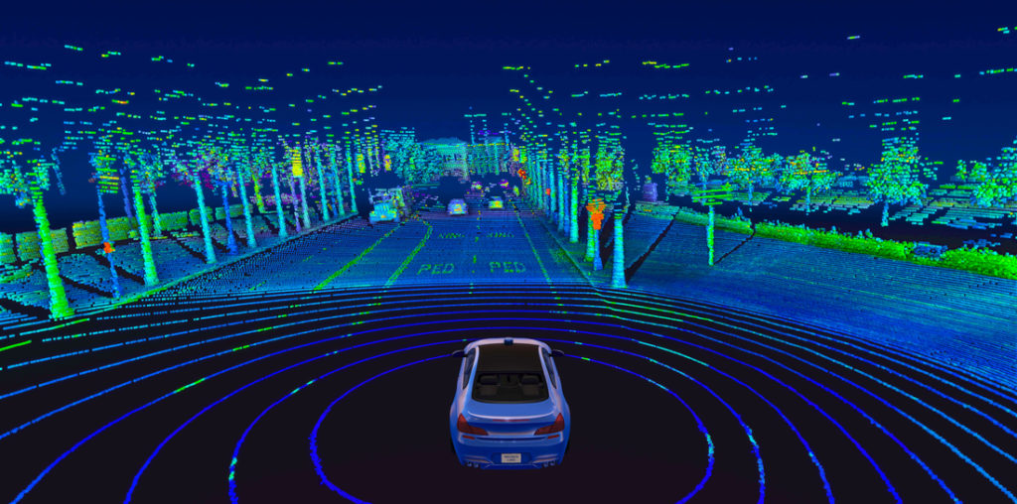
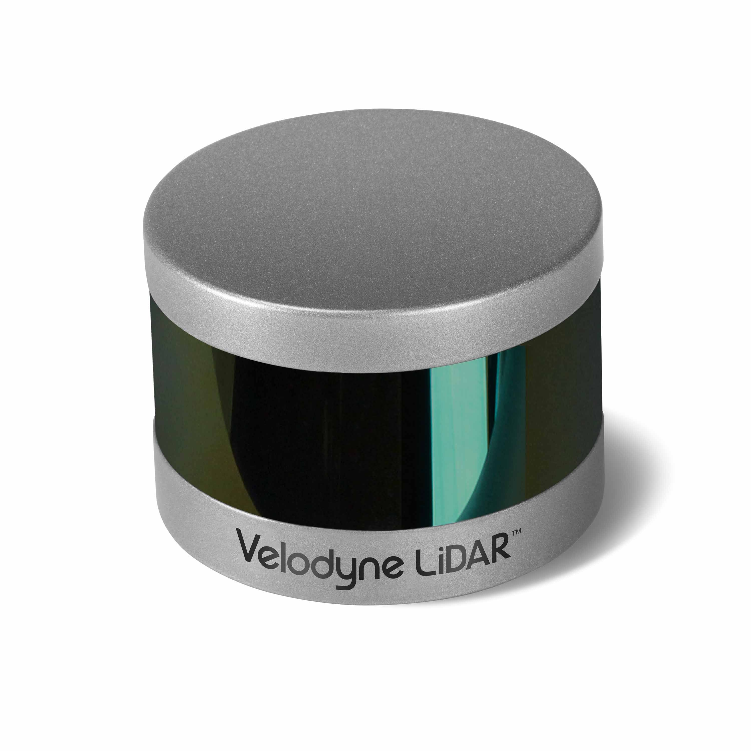
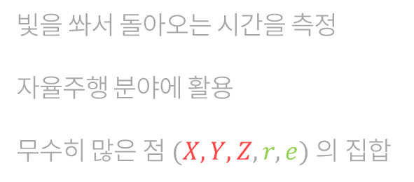
LiDAR
빛을 쏴서 돌아오는 시간을 측정
자율주행 분야에 활용
무수히 많은 점 $(X, Y, Z, r, e)$ 의 집합
r: 거리, e: 반사율
경상국립대학교 컴퓨터공학과 이민재

Slide 7
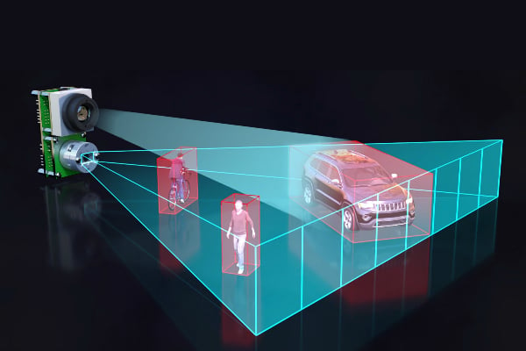
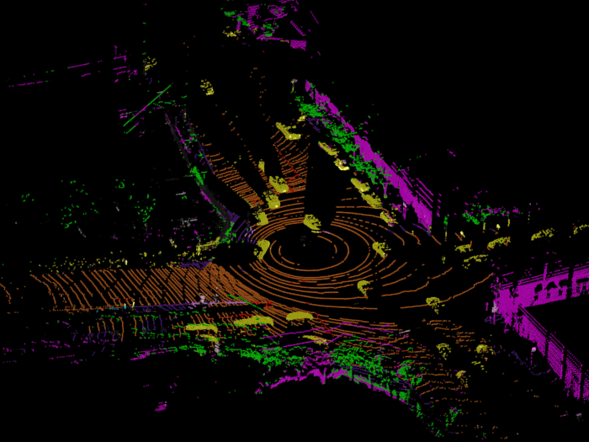
LiDAR Object Segmentation
각 점들이 어떤 대상인지 구분하여 색칠(Segmentation)
경상국립대학교 컴퓨터공학과 이민재

Slide 8
Moving Object Segmentation
무수한 점들 중 ‘움직이는’ 점은 어떤 점들일까?
경상국립대학교 컴퓨터공학과 이민재

Slide 9

Moving Object Segmentation
무수한 점들 중 ‘움직이는’ 점은 어떤 점들일까?
움직임은 시간($t$)에 따른 공간($ℝ^{3}$) 이동
경상국립대학교 컴퓨터공학과 이민재

Slide 10
Moving Object Segmentation
무수한 점들 중 ‘움직이는’ 점은 어떤 점들일까?
움직임은 시간($t$)에 따른 공간($ℝ^{3}$) 이동
10Hz(0.1초에 한번 씩 LiDAR 센서로 수집 된) Sequential Data
경상국립대학교 컴퓨터공학과 이민재

Slide 11
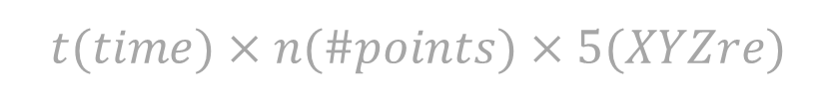
Moving Object Segmentation
무수한 점들 중 ‘움직이는’ 점은 어떤 점들일까?
움직임은 시간($t$)에 따른 공간($ℝ^{3}$) 이동
10Hz(0.1초에 한번 씩 LiDAR 센서로 수집 된) Sequential Data
$$t(time)×n(\#points)×5(XYZre)$$
데이터명: Semantic KITTI
경상국립대학교 컴퓨터공학과 이민재

Slide 12
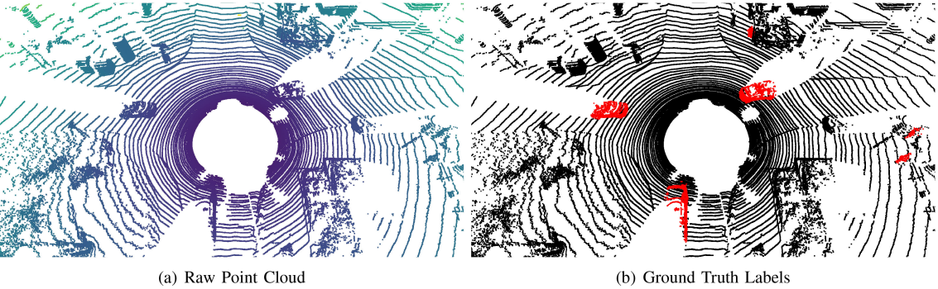
논문이 하고자 하는 것
정적인 물체는 검은색, 동적인 물체는 빨간색으로 색칠(Segmentation)해주는 딥러닝 모델 설계
경상국립대학교 컴퓨터공학과 이민재

Slide 13
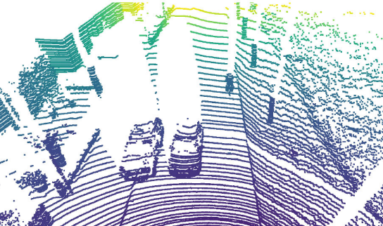
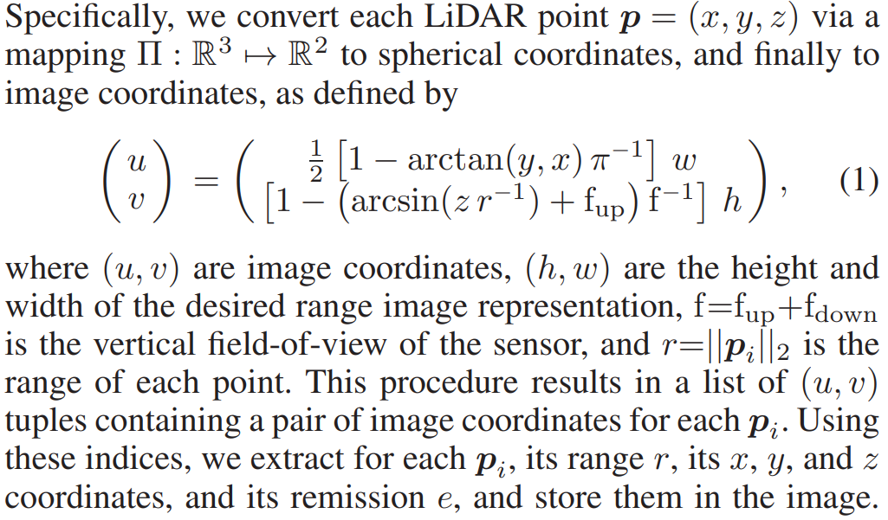
입력 변환(for CNN)
픽셀(u, v)에 거리(r)과 반사율(e)를 함께 저장
경상국립대학교 컴퓨터공학과 이민재

Slide 14
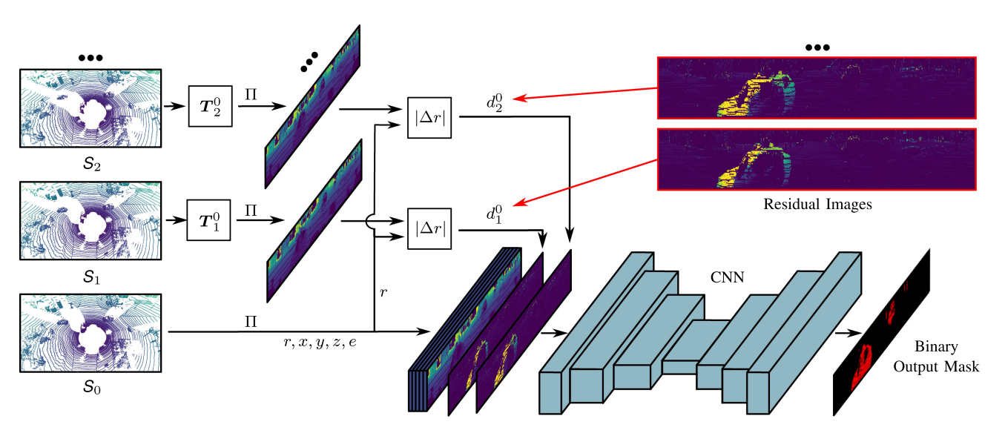
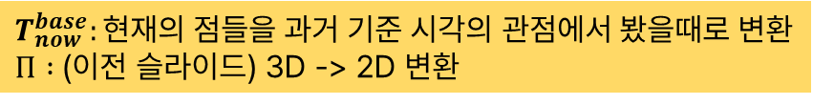
$T_{now}^{base}:현$재의 점들을 과거 기준 시각의 관점에서 봤을때로 변환
$Π :$(이전 슬라이드) 3D -> 2D 변환
$\left|Δr\right|, d_{now}^{base}$: 두 이미지를 빼고 절댓값 취하고 크기 정규화
핵심 아이디어(Residual 이미지)
입력 정보
시간별 LiDAR 데이터
이어 붙임(concat)
출력(흑적색 이미지)
경상국립대학교 컴퓨터공학과 이민재

Slide 15

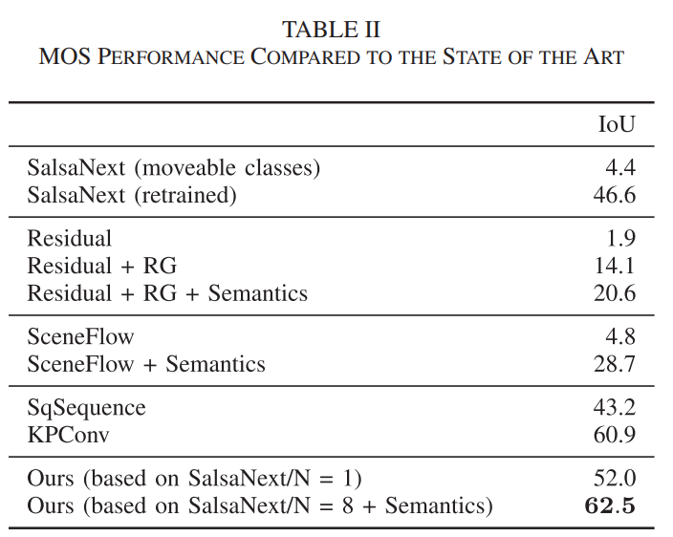
성능 평가
경상국립대학교 컴퓨터공학과 이민재

Slide 16
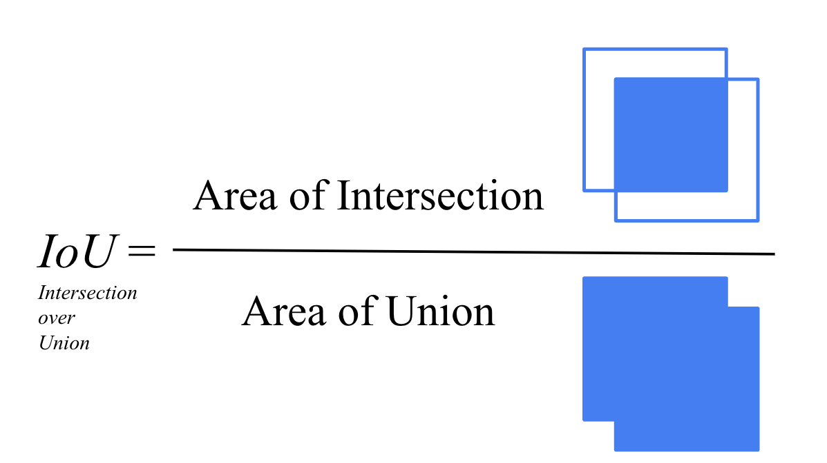

성능 평가
실제\예측 | Move(P) | Static(N)
Move(P) | TP | FN
Static(N) | FP | TN
$$IoU=\frac{TP}{TP+FP+FN}$$
경상국립대학교 컴퓨터공학과 이민재

Slide 17
SalsaNext??? N=8??? +Semantics???
경상국립대학교 컴퓨터공학과 이민재

Slide 18
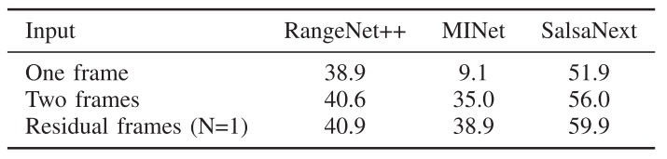
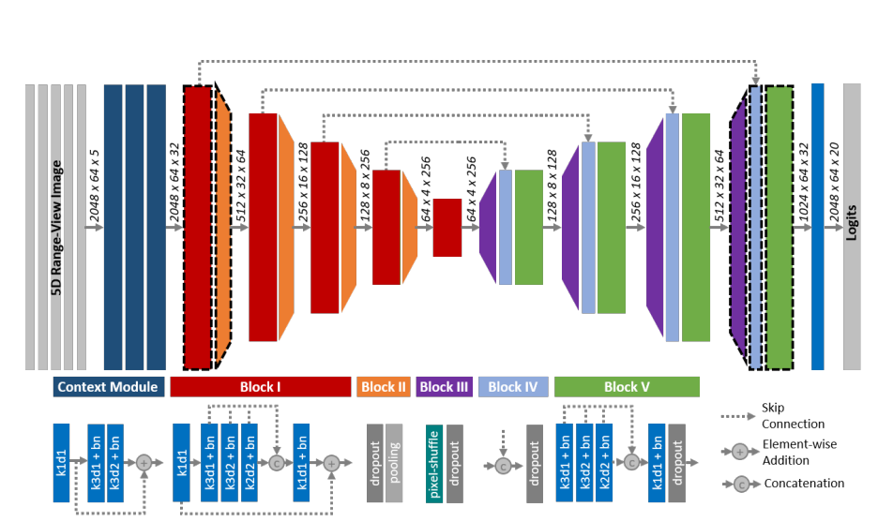
Base Model 선정
경상국립대학교 컴퓨터공학과 이민재

Slide 19
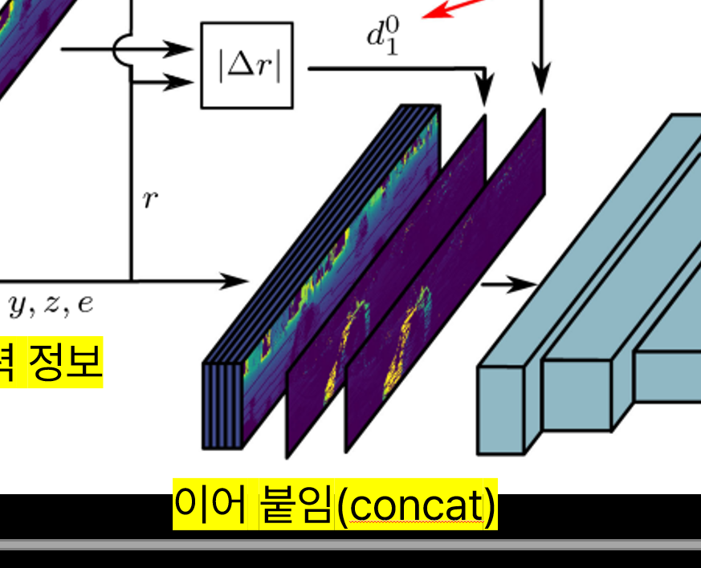
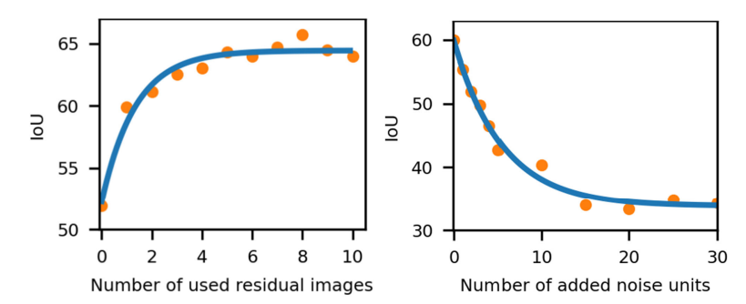
N값 선정
N: 이어 붙일 Residual Image(뺀 이미지) 개수
경상국립대학교 컴퓨터공학과 이민재

Slide 20
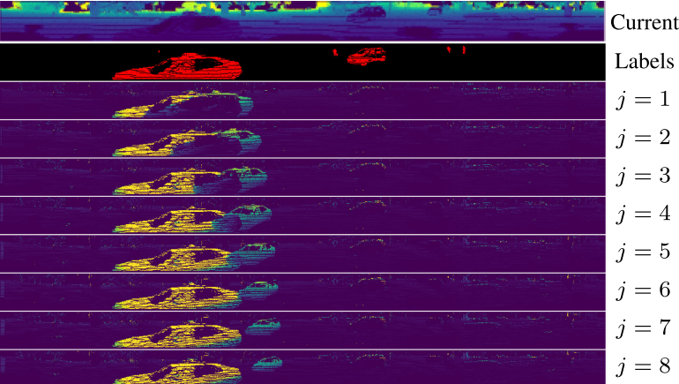
N값과 자율주행의 활용 가능성(교통사고와 직결된 문제)
Residual : 8장 == 9장 이미지 사용
LiDAR 센서가 10Hz이므로
[요구사항]
실시간 추론: 0.1초
[제안된 모델]
실시간 추론: 51ms(0.051초)
[Related Work]
Offline Inference (실시간x)
Resource Intensive
(차에 들어갈 GPU 치곤 너무 비쌈)
경상국립대학교 컴퓨터공학과 이민재

Slide 21
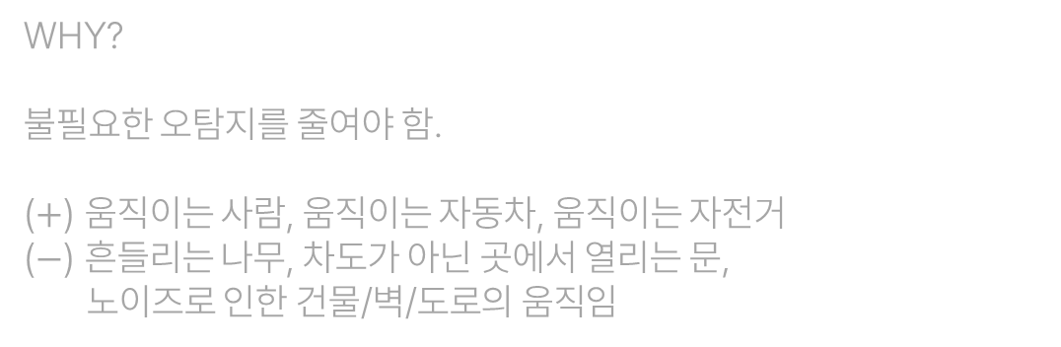
+Semantics
SalsaNext의 Output인 Semantic 정보를 함께 학습
Semantic 정보를 활용한 학습이란?
단순히 점이 움직이냐 아니냐만 고려하는 것이 아닌,
나무, 자동차, 사람, 자전거 등 그 대상이 무엇인지 함께 학습하는 것
WHY?
불필요한 오탐지를 줄여야 함.
($+$) 움직이는 사람, 움직이는 자동차, 움직이는 자전거
($−$) 흔들리는 나무, 차도가 아닌 곳에서 열리는 문,
노이즈로 인한 건물/벽/도로의 움직임
경상국립대학교 컴퓨터공학과 이민재

Slide 22
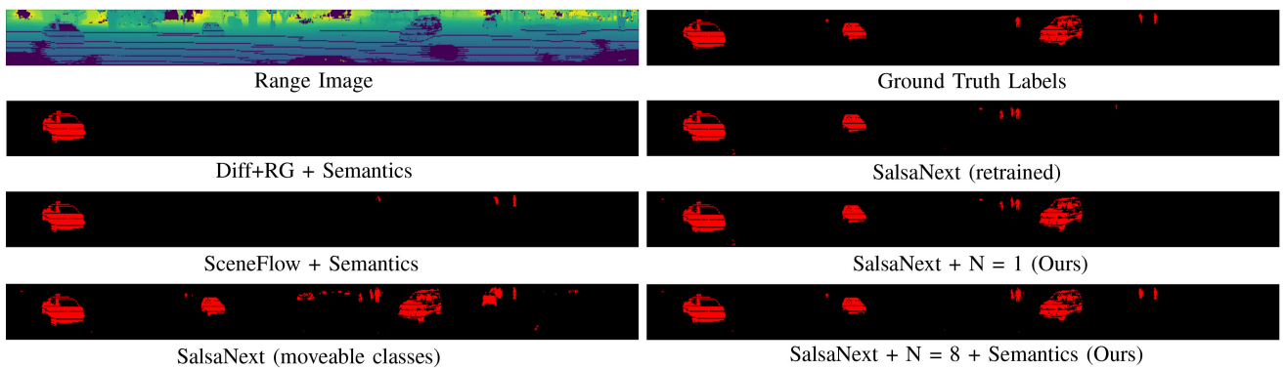
출력 결과 비교
경상국립대학교 컴퓨터공학과 이민재

Slide 23
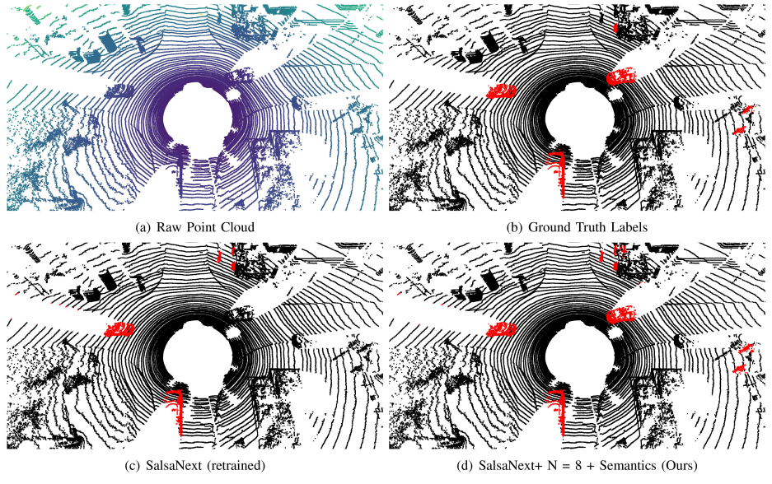
출력 결과 비교
경상국립대학교 컴퓨터공학과 이민재

Slide 24
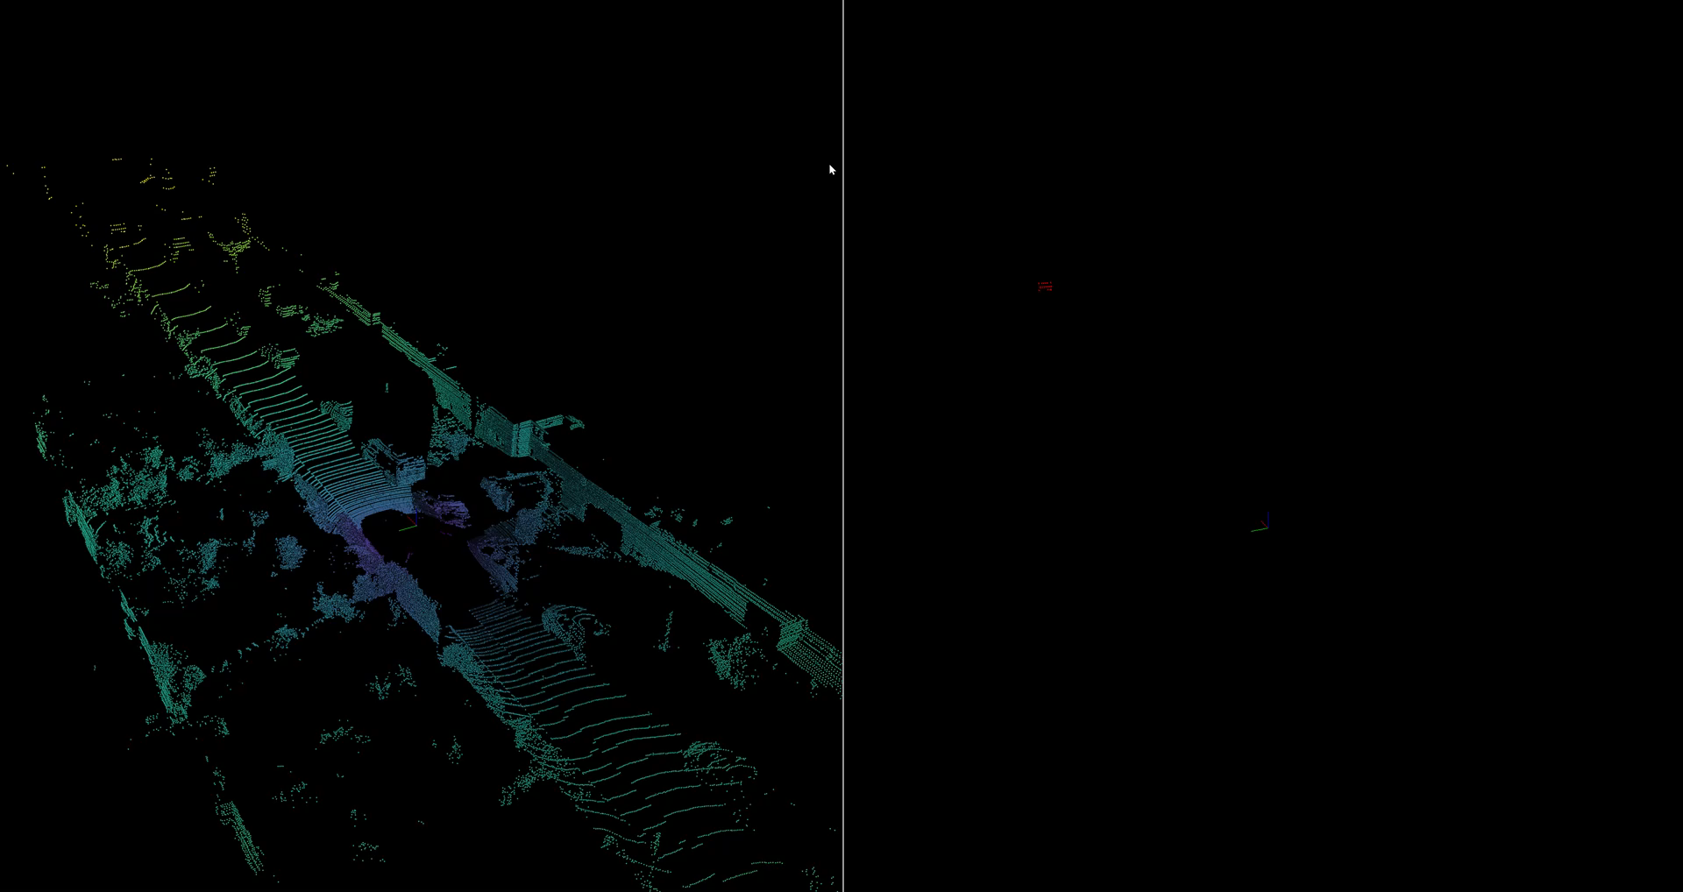
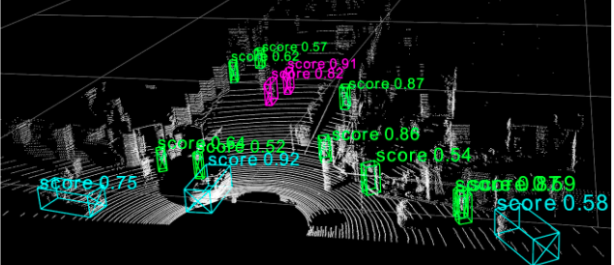
활용 분야
실제로 돌려본 결과
실제 자율주행 목적 활용 가능
경상국립대학교 컴퓨터공학과 이민재

Slide 25
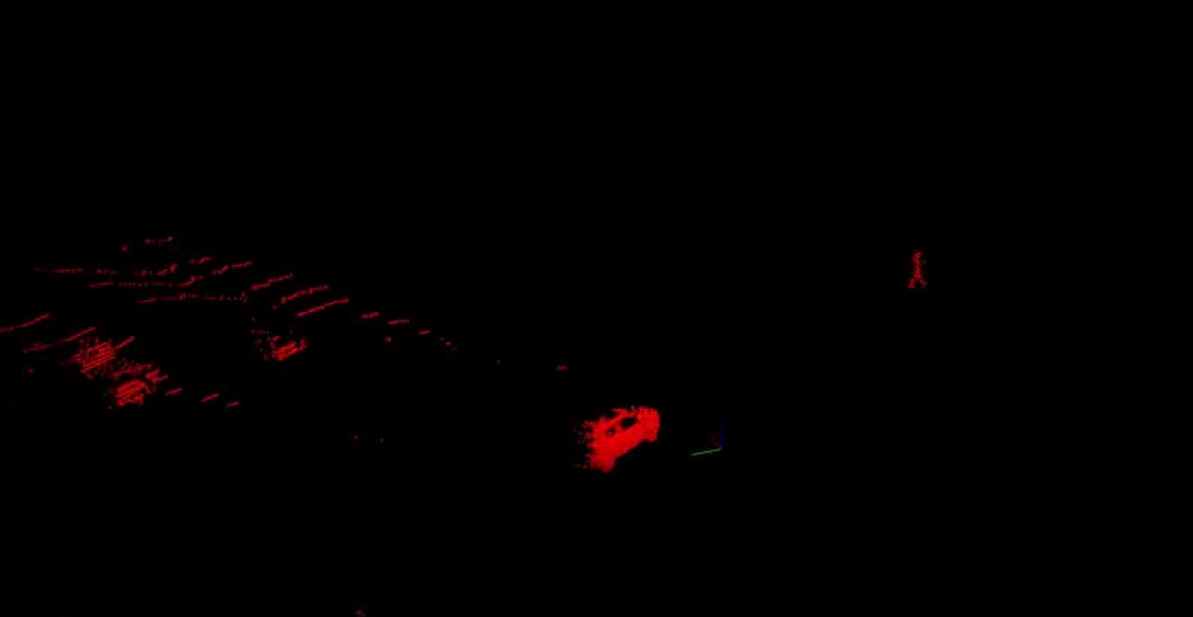
활용 분야
실제로 돌려본 결과
실제 자율주행 목적 활용 가능
경상국립대학교 컴퓨터공학과 이민재

Slide 26
활용 분야
실제로 돌려본 결과
제주 학회
실제 자율주행 목적 활용 가능
경상국립대학교 컴퓨터공학과 이민재

Slide 27
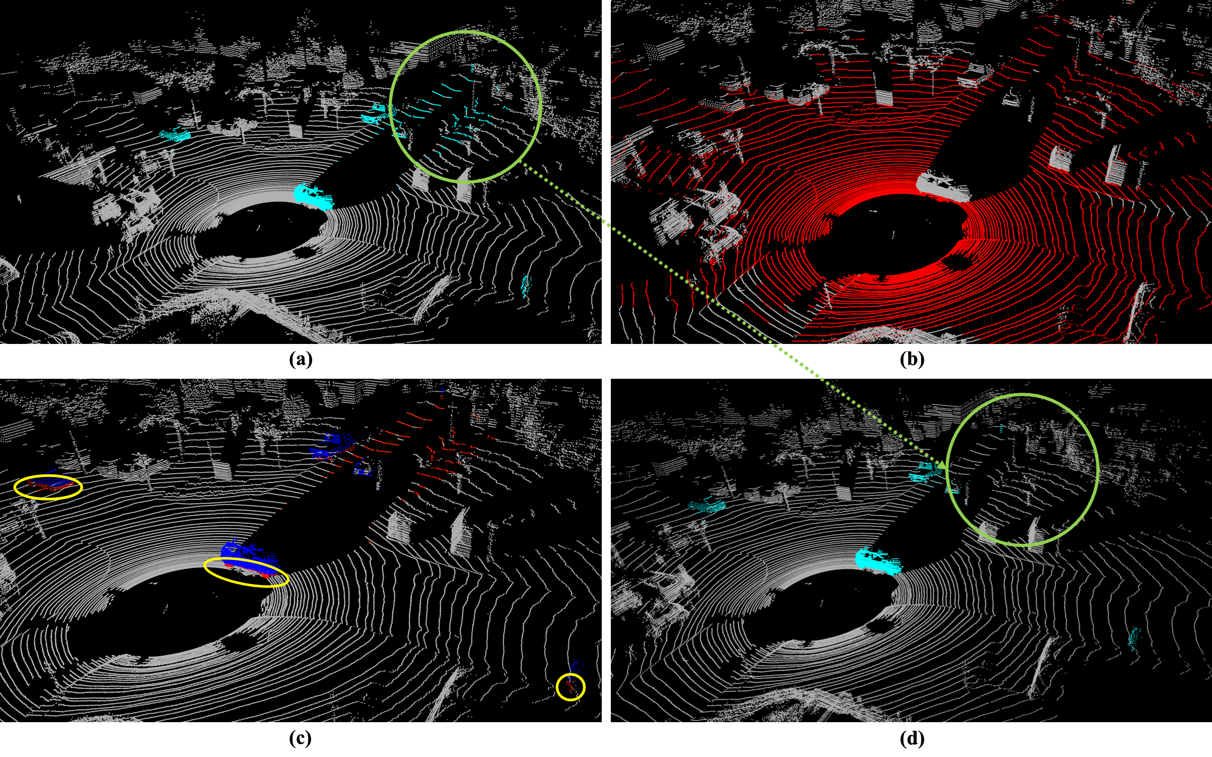
제주 학회
경상국립대학교 컴퓨터공학과 이민재

Slide 28
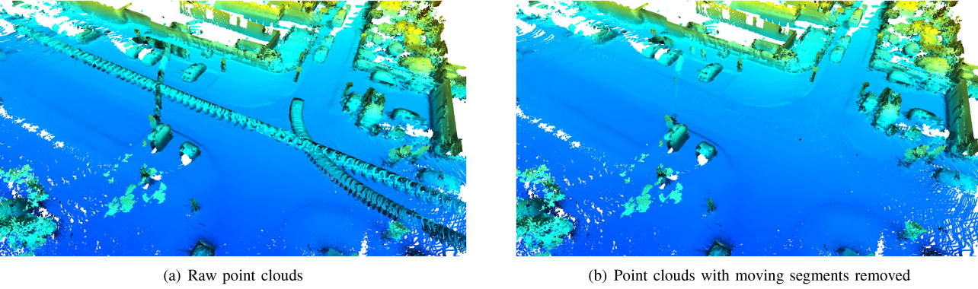
활용 분야
SLAM으로 3D 만드는 과정에서 생기는 고스트 현상(Ghosting) 제거 가능
경상국립대학교 컴퓨터공학과 이민재

Slide 29
Receding Moving Object Segmentation
in 3D LiDAR Data Using Sparse 4D Convolutions
컴퓨터공학과
이민재

Slide 30
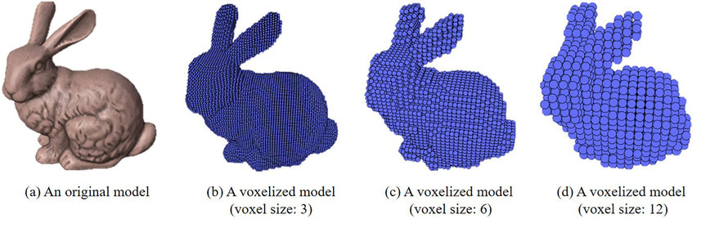
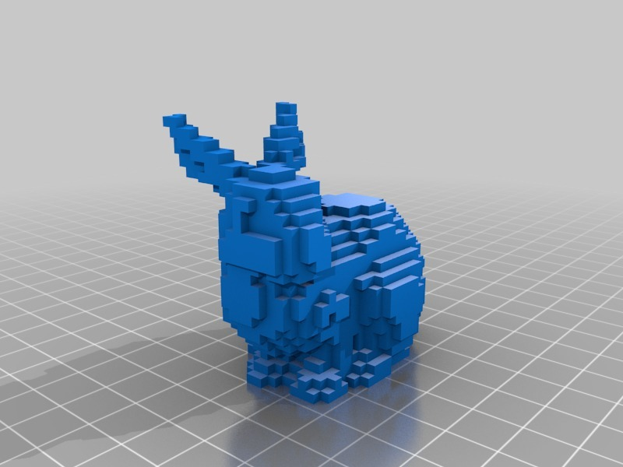
Overview
이 논문의 목적
기존은 2D 이미지로 바꾸고, Convolution 기반의 U-Net 구조를 채택하자. (3D -> 2D -> 3D)
이 논문은 3D 공간과 시간을 변형하지 말고 있는 그대로 활용하자. (3D + 1D = 4D)
슬라이딩 윈도우(Receding Horizon)
경상국립대학교 컴퓨터공학과 이민재

Slide 31
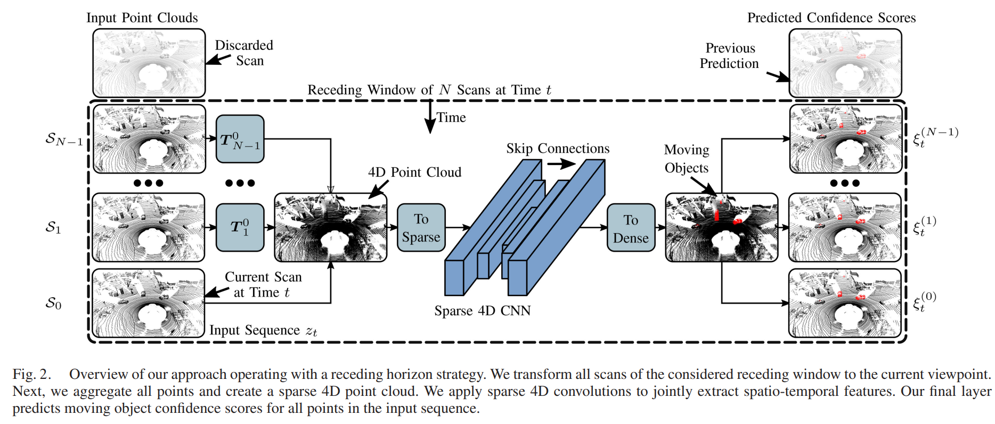
Overview
경상국립대학교 컴퓨터공학과 이민재

Slide 32
Overview
$T_{now}^{base}:현$재의 점들을 과거 기준 시각의 관점에서 봤을때로 변환
[R|t] 변환
후 쫙 모으기
경상국립대학교 컴퓨터공학과 이민재

Slide 33
Overview
Voxelization & Sparse
균일하게 듬성듬성
경상국립대학교 컴퓨터공학과 이민재

Slide 34
Overview
모은 것 다시 펼치기(by index)
경상국립대학교 컴퓨터공학과 이민재

Slide 35
Overview
슬라이딩 윈도우
경상국립대학교 컴퓨터공학과 이민재

Slide 36
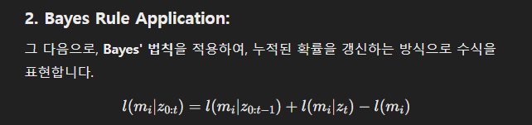
Overview
+ Binary Bayes Filter
느리게 움직이는 대상을 더 잘 포착
FP/FN을 더 잘 걸러줌.
Binary Bayes Filter : 확률을 누적해가며 기존 확률을 갱신
각 점(point)이 움직일지 아닐지 0.5를 threshold
경상국립대학교 컴퓨터공학과 이민재

Slide 37
Building Volumetric Beliefs for Dynamic Environments
Exploiting Map-Based Moving Object Segmentation
컴퓨터공학과
이민재

Slide 38
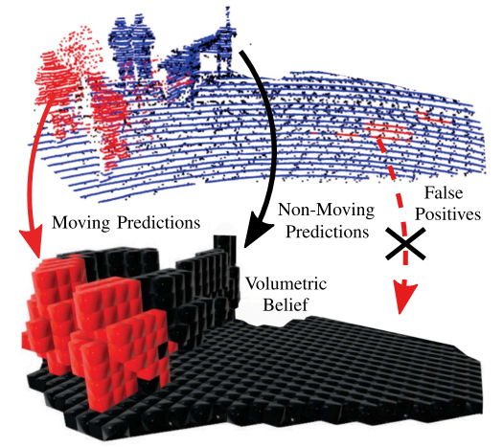
Overview
이 논문의 목적
기존 2개의 논문은 실시간으로 MOS를 진행.
이 논문은 실시간성은 잃더라도 맵 전체에 대한 신뢰성을 올리자
경상국립대학교 컴퓨터공학과 이민재

Slide 39
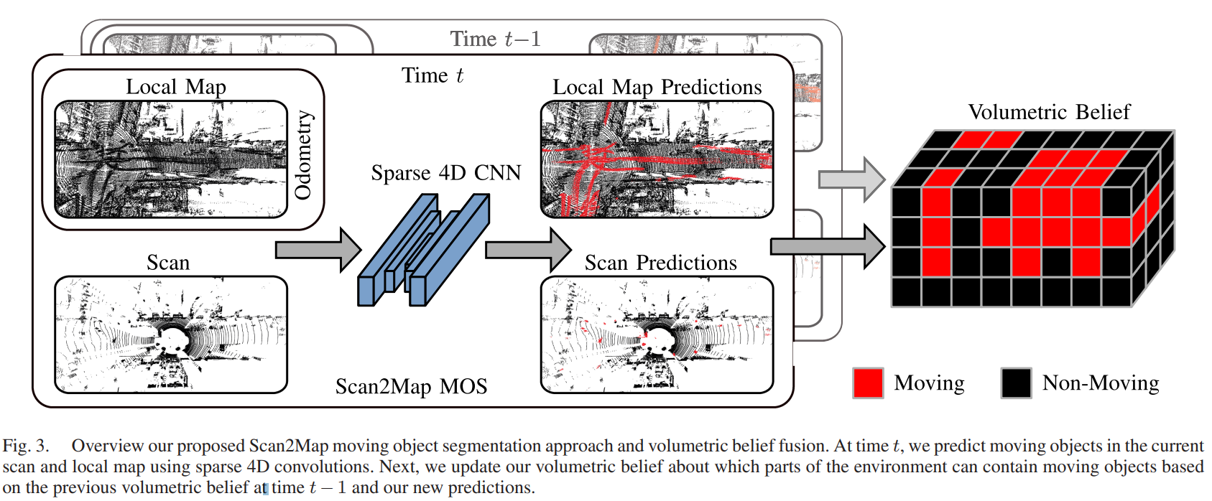
Overview
이 논문의 목적
Local Map: 4D Voxel Grid로 구성
Scan: 현재 스캔
Volumetric Belief Map 이라는 것이 최종 output
Local Map은 계속해서 누적
Volumetric Belief Map은 계속해서 갱신
(with Bayesian Fusion로 신뢰도 향상)
경상국립대학교 컴퓨터공학과 이민재

Slide 40
논문 3개에 대한 비교
구분 | 논문1 | 논문2 | 논문3
차원 | 3D->2D->3D | 3D+time(1D) >> 4D | 3D+time(1D) >> 4D
실시간성 | O | O | X
정확성 | 3rd | 2nd | 1st
단점 | 프로젝션으로 인한 정보 손실 | 여전히 지표면에 대해선 False Prediction | 여러 시점에서 본 것으로 확률 갱신하므로 Unseen view에 대한 높은 확률을 얻기 힘듦
장점 | 기존의 Convolution 테크닉으로 손쉽게 처리 | Sparse한 특성을 갖게 만들어 연산량 낮음 | False Prediction(FP/FN)을 상당히 개선함
경상국립대학교 컴퓨터공학과 이민재

Slide 41
QnA
경상국립대학교 컴퓨터공학과 이민재

